Slide 1

Algoritmos de Alta Performance
Estrutura Sequencial em Java
DECLARAÇÃO DE VARIÁVEIS
TIPOS PRIMITIVOS DE DADOS
OPERADORES
FUNÇÕES MATEMÁTICAS
ENTRADA DE DADOS
COMENTÁRIOS
PALAVRAS RESERVADAS
Prof. Sérgio Ricardo Rota pf0112@fiap.com.br www.fiap.com.br

Slide 2
Declaração de Variáveis
As variáveis são declaradas após a especificação de seus tipos. Os tipos mais utilizados são int (para números inteiros), float e double (para números reais), char (para um caractere), String (para vários caracteres) e boolean (para verdadeiro e falso).
Exemplos:
int idade;
float media;
String nome;
2

Slide 3
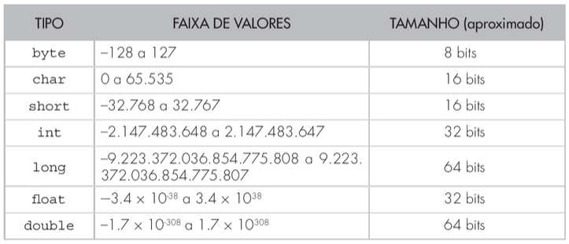
Tipos Primitivos de Dados
3

Slide 4
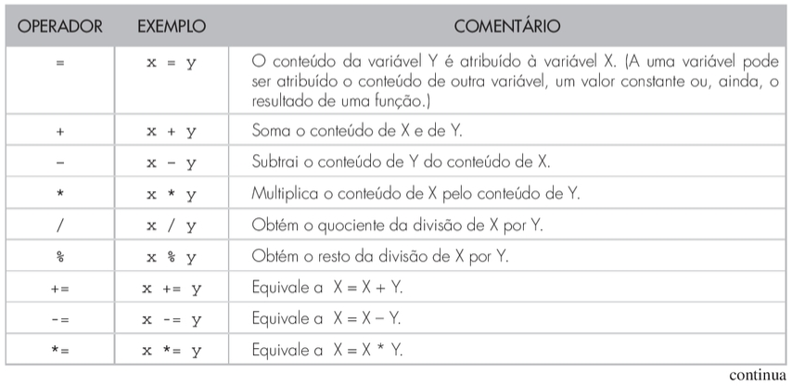
Operadores
A linguagem Java possui operadores e funções destinados a cálculos matemáticos:
4

Slide 5
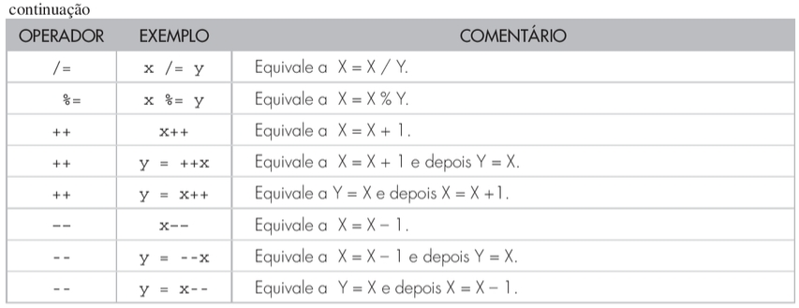
Operadores Aritméticos
5

Slide 6
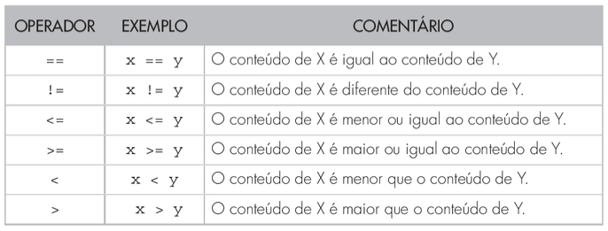
Operadores Relacionais
6

Slide 7
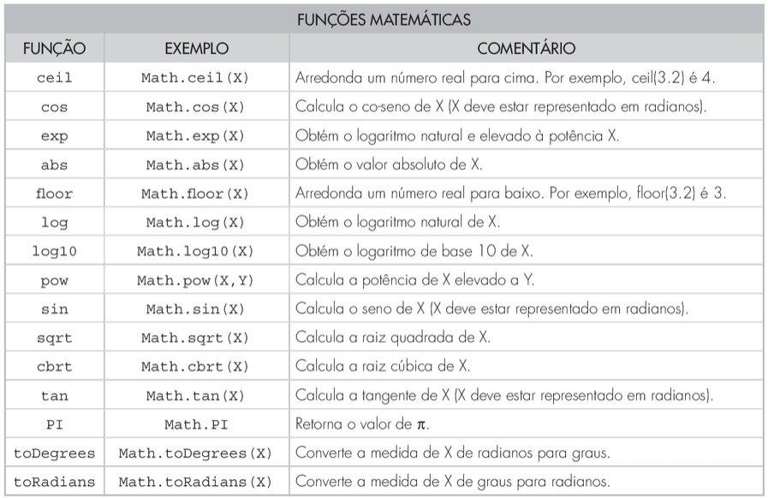
Funções Matemáticas

Slide 8
Entrada de Dados
Uma das principais formas de entrada de dados utilizada pela linguagem Java no modo console é feita por meio da classe Scanner, que requer a importação da classe java.util.Scanner. Segue um exemplo:
int numero;
Scanner entrada;
entrada = new Scanner(System.in);
numero = entrada.nextInt();
entrada.close();
8

Slide 9
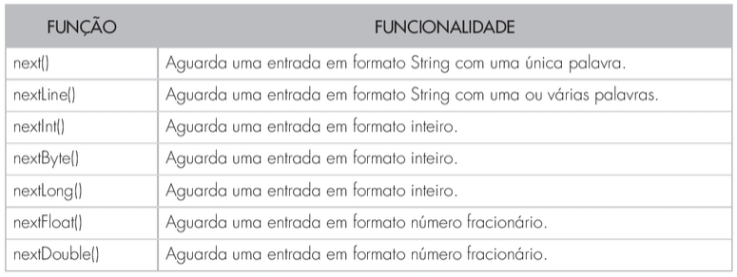
Entrada de Dados
9

Slide 10
Comentários
Comentários são textos que podem ser inseridos nos programas com o objetivo de documentá-los, eles são ignorados pelo interpretador e podem ocupar uma ou várias linhas; devendo ser inseridos nos programas utilizando-se os símbolos /* ... */ ou //:
/*
linhas de comentário
*/
ou
// comentário
10

Slide 11
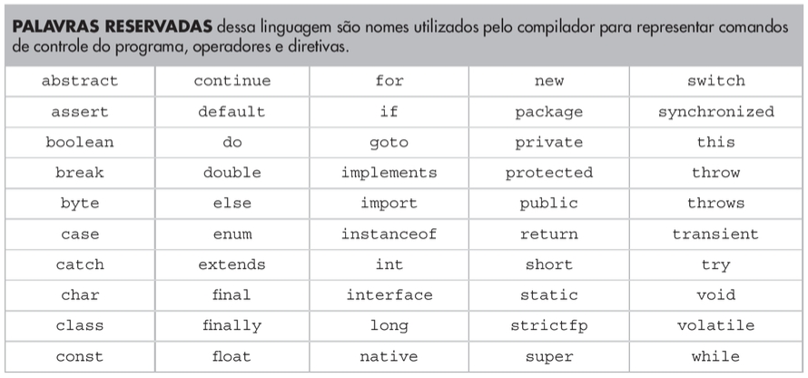
Palavras Reservadas
11

